Slide 1
定位系统简介
各种室外室内定位系统串烧火锅大杂烩
部门：应用技术组
汇报人：淳帆
2019年7月25日

Slide 2
目录
1
定位系统分类
2
定位系统算法原理介绍
3
各种定位系统参数对比
4
误差及校准

Slide 3
定位系统分类
中文字体使用微软雅黑
Please apply Arial font for English letter（西文字体使用Arial）
一般情况下，PPT页面比例为默认的“宽屏（16:9）”
项目符号选择默认格式中的“小圆点”，不要用大圆点
正文行距以1.5倍最为适宜。对较多文字进行排版时，注意行距不要过于狭窄。
PPT右下角需带有部门/项目组名称、页码编号。视图—幻灯片母版—更换第一、三张模板中的部门或项目组名称（不可移动文本框位置）—点击“关闭母版视图” 。

Slide 4
主要内容
中文字体使用微软雅黑
Please apply Arial font for English letter（西文字体使用Arial）
一般情况下，PPT页面比例为默认的“宽屏（16:9）”
项目符号选择默认格式中的“小圆点”，不要用大圆点
正文行距以1.5倍最为适宜。对较多文字进行排版时，注意行距不要过于狭窄。
PPT右下角需带有部门/项目组名称、页码编号。视图—幻灯片母版—更换第一、三张模板中的部门或项目组名称（不可移动文本框位置）—点击“关闭母版视图” 。

Slide 5
第一级文字24磅
第二级文字20磅，正文文字不得小于20磅
第三级文字18磅，各级别文字间使用Tab键缩进
表格内文字不得小于16磅

Slide 6
PPT中需要展示图表的，请在PPT中绘制表格，不要粘贴Excel文档截图。
图表内的标注字体大小不要大于正文。
图片标题位于图片正下方；表格的标题位于表格正上方，居中对齐。
图表标题

Slide 7
表格标题
列标题1 | 列标题2 | 列标题3
表格标题位于表格之上 | 表格文字不得小于16磅 | 标题居中，内容根据情况选择居中方式。
××× | ××× | ××××××××××××××××××

Slide 8
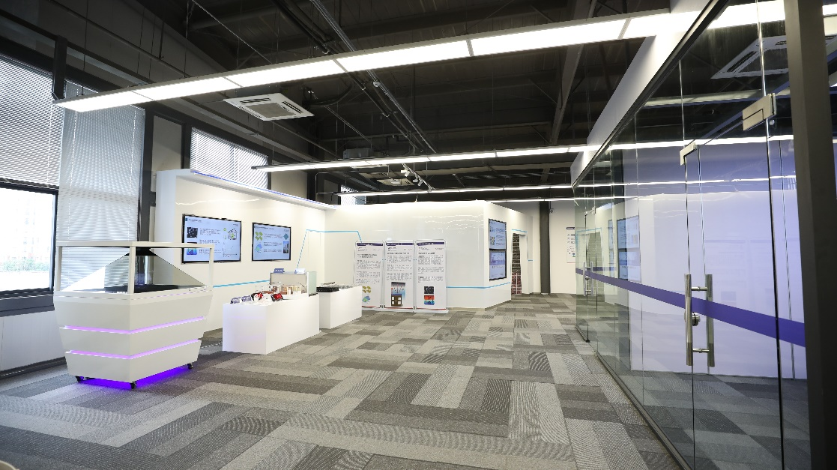
使用多条引用线时
保持引用线之间平行或对称
需要对图片进行标注的
标注与图片对齐
页面中有多个图片时
对照参考线将各图片对齐
图片标题

Slide 9
碧桂园标志中各色RGB值参考：
需要使用彩色字、彩色文本框等时，尽量使用与碧桂园标志统一或类似的红、橙、黄、蓝等颜色。整体页面以蓝色、青色为主色调，不要大面积使用繁复、花哨的颜色。
青色：R：33，G：127，B：158
红色：R：211，G：93，B：23
橙色：R：227，G：169，B：37
黄色：R：233，G：211，B：52

Slide 10
插入文档时，方式为插入——对象——由文件创建——浏览选择文件——勾选“显示为图标”——在“更改图标”中，将文件显示名称更改。例如插入《书写格式规范》Word文件。

